Slide 1
XV. gimnazija 2016./2017.
www.mioc.hr
23. ožujka 2017.

Slide 2
O školi
Program prirodoslovno matematičke gimnazije
A, B i C inačica
264 učenika četvrtih razreda
Međunarodni program – International Baccalaureate
IBMYP (MIDLE YEARS ) od 1995. god.
IBDP (DIPLOMA PROGRAM) od 1991. god
45 učenika četvrtih razreda

Slide 3
O školi
1170 učenika
987 (PMG) + 183 (IB) = učenika
42 razreda
120 zaposlenika
95 nastavnika
24 mentora, 9 profesora savjetnika
3 magistra znanosti, 3 doktora znanosti
14. 3. Dan škole (3.14 -broj $π$)

Slide 4
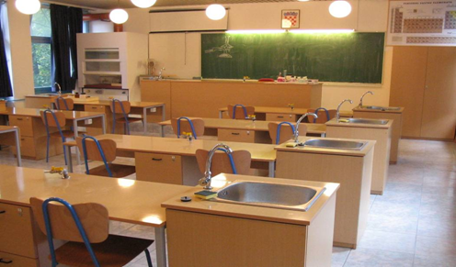
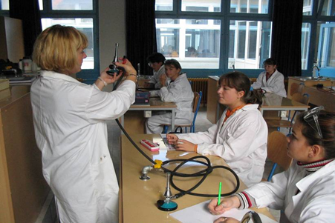
Još o školi
nastava u jednoj smjeni 8:00 - 15:00
kabinetska nastava
šest opremljenih informatičkih kabineta
laboratorij biologije i kemije
dva fizikalna laboratorija
dvije sportske dvorane i vanjski sportski tereni
knjižnica i čitaonica

Slide 5
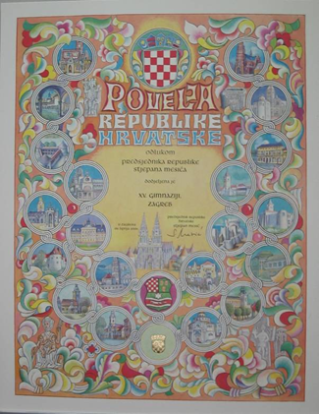
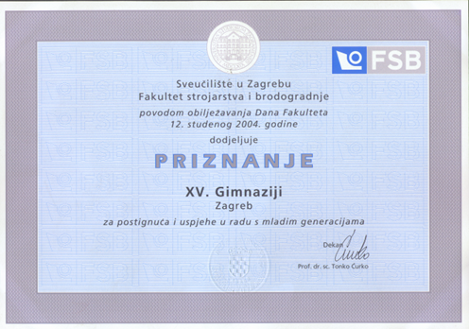
Priznanja

Slide 6
25 godina IB-a

Slide 7
European talent point

Slide 8
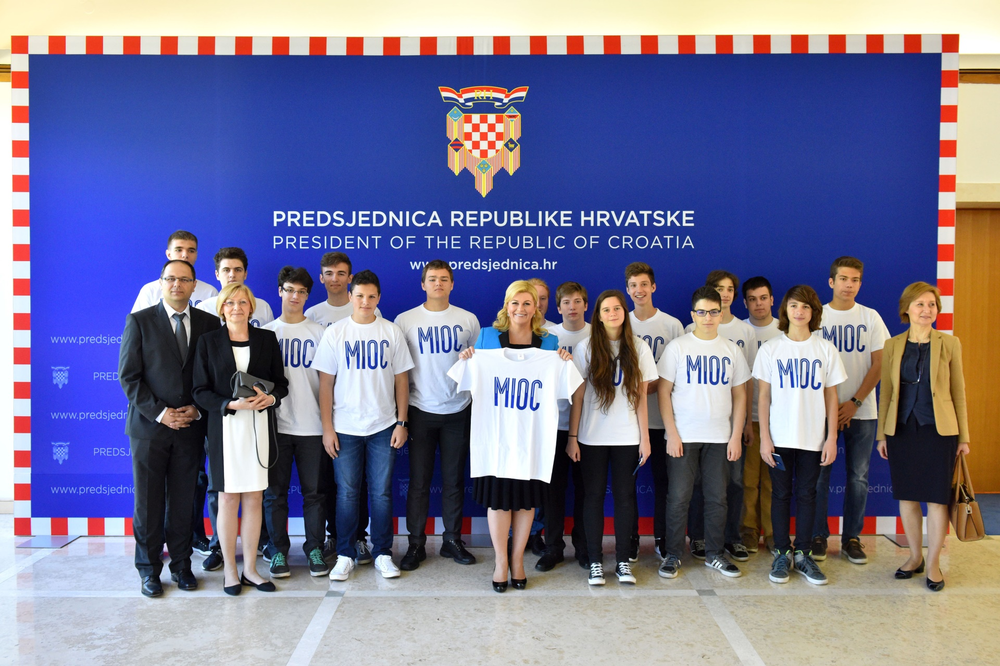
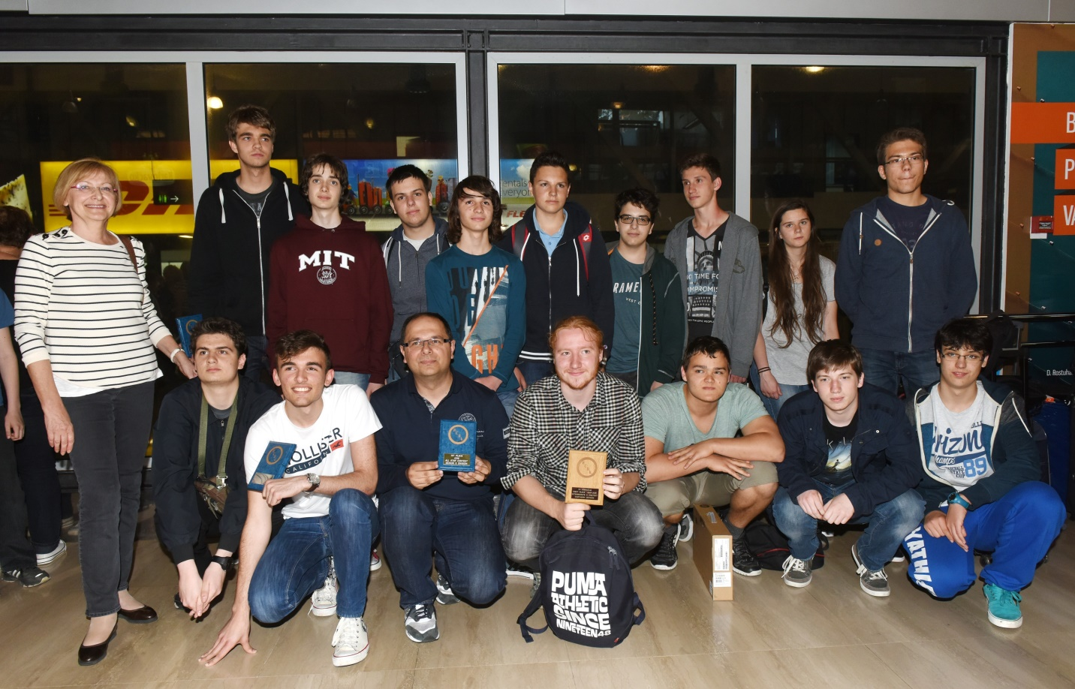
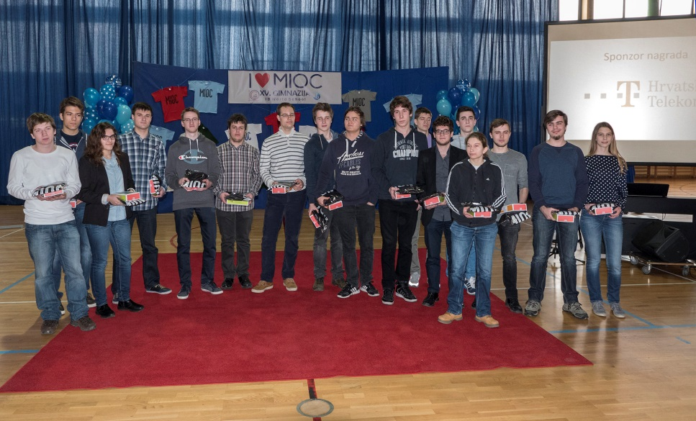
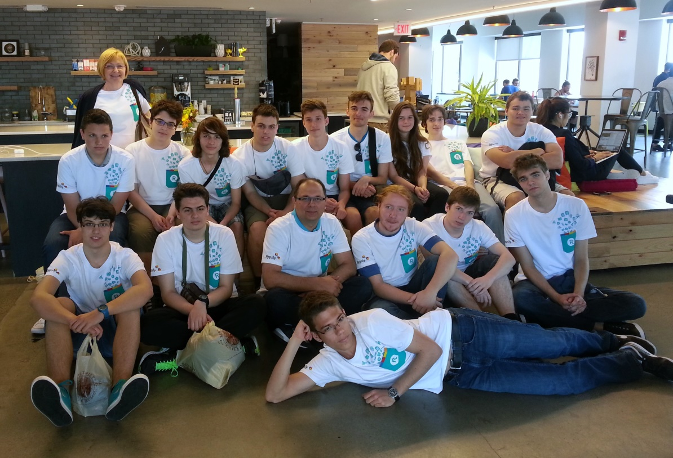
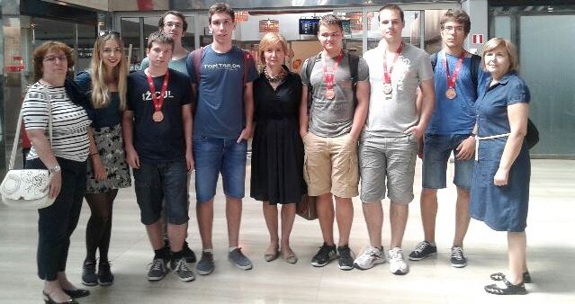
Natjecatelji..

Slide 9
Provođenje mature
ravnateljica: Ljiljana Crnković, prof.
pedagog / ispitni koordinator za državnu maturu:
Snježana Žibert, prof.
Koordinator - zamjenik IB DP: Krunoslav Horvat, prof.
Voditelj / satničar: Nikola Dmitrović, prof.
6 nastavnika – sastavljači testova
10 nastavnika – ispravljači DM

Slide 10
Dvije vanjski vrednovane mature
DRŽAVNA MATURA
OBAVEZNI PREDMETI
Hrvatski jezik
Matematika
Strani jezik
IZBORNI PREDMETI
Fizika (78% učenika)
Biologija (36%)
Kemija (35%)
Politika i gospodarstvo
Psihologija
Likovna umjetnost
Informatika
.....
MEĐUNARODNA MATURA IB
OBAVEZNI PREDMETI
Materinski jezik
Matematika
Engleski jezik
IZBORNI PREDMETI
Ekonomija
Psihologija
Biologija
Kemija
Fizika
Informatika
Drugi strani jezici
Vizualne umjetnosti

Slide 11
Organizacija provođenja mature
Pravilnik o polaganju državne mature
Imenovanje:
školskog ispitnog koordinatora i zamjenika
Školskog ispitnog povjerenstva (7 članova)
Određivanje:
voditelja ispitne prostorije
dežurnog nastavnika
dežurnog nastavnika na hodniku

Slide 12
Kalendar provođenja mature
1. prosinac – 15. veljače - prijava ispita DM
18. svibnja – odjava ispita DM-a
17. srpnja – prijava studijskih programa
6. - 14. lipnja (zadnji tjedan nastave)
Ispiti DM - izborni predmeti
16. – 26. lipnja (po završetku nastavne godine )
Ispiti DM - obavezni predmeti
12. srpnja - objava rezultata
14. srpnja - rok za prigovore
17. srpnja - konačna objava rezultata
20. srpnja - podjela svjedodžbi

Slide 13
Pripreme za DM
Informiranje i savjetovanje učenika i roditelja
probni ispiti DM iz obaveznih predmeta
20% nastave posvećeno ponavljanju za DM
dodatni sati ponavljanja
uređivanje učionica - dan prije ispita
slaganje ispitnih materijala po učionicama
na dan ispita:
sastanak dežurnih nastavnika – 2 sata prije početka
podjela ispitnih materijala – 1 sat prije početka
ulazak učenika u učionicu – pola sata prije početka
prikupljanje ispitnih materijala – po završetku ispita
slanje ispitnih materijala – isti dan

Slide 14
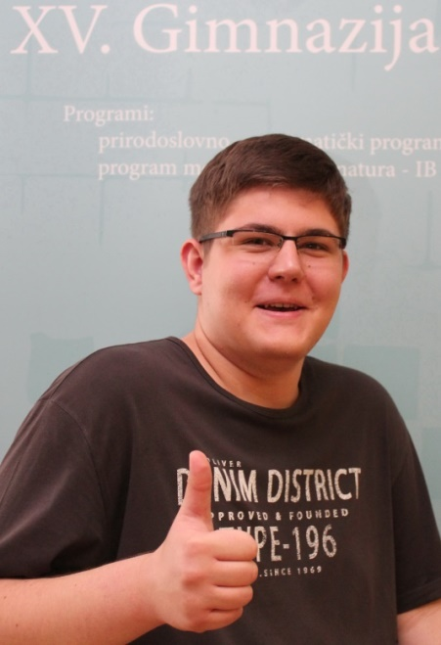
Školska godina 14./15.
2015. = Zlato, srebro i Soljačić!
Ivan Skeledžija
dobitnik nagrade „Marin Soljačić”
5 dobitnika priznanja MZOS-a za najbolji uspjeh na maturi
Prosječni uspjeh učenika: 4.51
Prosječni uspjeh na DM: 4.32

Slide 15
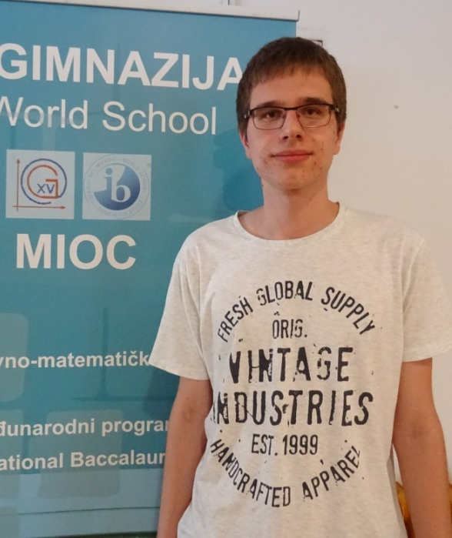
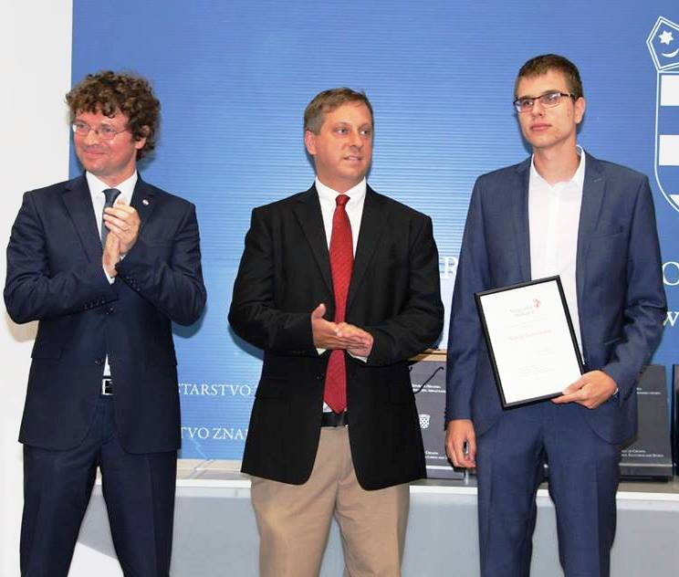
Školska godina 15./16.
2016. = Zlato, srebro i Soljačić II
Nikola Jalšenjak – dobitnik nagrade „Marin Soljačić”
7 dobitnika priznanja MZOS-a
Prosječni uspjeh: 4.50, DM: 4.57

Slide 16
Korištenje rezultata DM-a
Analiza:
nastavnici
stručna vijeća
Nastavničko vijeće
Iskustvo ispravljanja ispita je najbolje stručno usavršavanje!
Unaprjeđenje školskog vrjednovanja:
Ujednačavanje sadržaja i kriterija (standardizacija)
Prilagodba udžbenika, izdavanje priručnika za ponavljanje
Prilagodba kurikuluma !
Pojačani interes javnosti i medija
Afirmacija inkluzije i prilagodbe

Slide 17
Pitanja
Pitanja..

